Slide 1
La nuova organizzazione
di UniFE
Enrico Deidda Gagliardo
Delegato del Rettore
al Bilancio,
alla Semplificazione organizzativa,
alla Valorizzazione risorse umane.
10 ottobre 2016

Slide 2
La vision di Mandato
Le leve per attuare la vision
Le tappe della riorganizzazione
I risultati della riorganizzazione: le strutture
I risultati della riorganizzazione: le funzioni
Focus sulla funzione: “convenzioni”

Slide 3
1) LA VISION DI MANDATO
Una NUOVA GOVERNANCE per sfide coraggiose
1) UNIFE CORAGGIOSA
I DIPARTIMENTI al centro dell'Ateneo
2) UNIFE DIP-CENTRICA
Cresciamo investendo su RICERCATORI E DOCENTI di talento
3) UNIFE DI TALENTI
Unife come Ateneo di RICERCA
4) UNIFE CHE RICERCA
Unife come Ateneo di FORMAZIONE
5) UNIFE CHE FORMA
Miglioriamo la vita delle STUDENTESSE e degli STUDENTI
6) UNIFE A MISURA DI STUDENTE
Sviluppiamo nuove opportunità puntando sulla TERZA MISSIONE
7) UNIFE CHE SVILUPPA
Diamo un'identità integrata alla SANITA‘
8) UNIFE IN SALUTE
PARI OPPORTUNITA’ E BENESSERE per chi vive Unife
9) UNIFE EQUA
SEMPLIFICHIAMO Unife per liberare tempo di qualità
10) UNIFE SEMPLICE
Valorizziamo le nostre RISORSE UMANE
11) UNIFE CHE ASCOLTA
Ridiamo SICUREZZA ad Unife
12) UNIFE SICURA

Slide 4
2) LE LEVE PER ATTUARE LA VISION
Le LEVE
per attuare la Vision di Mandato
PIANIFI-CAZIONE
RIORGA-NIZZAZIONE
FORMA-ZIONE
VALUTAZIONE e VALORIZ-ZAZIONE
SEMPLIFICAZIONE
Interfacce
Strutture Organizzative-Deleghe

Slide 5
3) LE TAPPE DELLA RIORGANIZZAZIONE
Novembre 2015
Marzo 2016
Febbraio-Maggio
2016
Aprile-Giugno
2016
Luglio-Agosto
2016
Entro
31 Dicembre 2016
Percorso di Ascolto Organizzativo
Anticipo
I step
Riorganizzazione
condivisa
-SEDE:
Segreterie Studentesse/Studenti
Approvazione
1 giugno 2016
I step
Riorganizzazione
condivisa
-SEDE
Approvazione
30 giugno 2016
Entrata in operatività
riorganizzazione
-Area Didattica
-Area Patrimonio Culturale
1 luglio 2016
-Altre Aree e Ripartizioni
1 settembre 2016
Assestamento della riorganizzazione

Slide 6

3.1) Focus sul Percorso di Ascolto Organizzativo:
i numeri
7 mesi
2 incontri per condivisione del Progetto PAO con:
Direttore Generale
SAD, CUG, CPTA, CP, Rappresentanti PTA in SA e CdA
72 incontri individuali (1h) con i Responsabili (fase 1)
Dal 26 novembre 2015 al 28 gennaio 2016
65 incontri a gruppi (fase 2 e 3)
Dal 12 febbraio 2016 al 31 marzo 2016
205 Schede riservate ricevute → 35% del PTA

Slide 7
3.2) Focus sul Percorso di Ascolto Organizzativo:
Soluzioni organizzative e Soluzioni programmatiche
CRITICITA’ | SOLUZIONI ORGANIZZATIVE Generali e Specifiche | SOLUZIONI PROGRAMMATICHE
 | RIORGANIZZAZIONE | PIANO STRATEGICO

Slide 8
3.3) Focus sul Percorso di Ascolto Organizzativo:
criticità e soluzioni organizzative
CRITICITA’ ORGANIZZATIVE Generali | SOLUZIONI ORGANIZZATIVE generali
A. Organizzazioni precedenti imposte dall’alto e non trasparenti | A. Percorso di Ascolto Organizzativo —> Condivisione e Comunicazione ridisegno —> Riorganizzazione accompagnata e graduale
B. Organizzazione generale confusa | B. Chiarezza organizzativa
C. Dipartimenti come “strutture decentrate” | C. Dipartimenti al centro dell’Ateneo
D. Organizzazione generale compartimentale | D1. Riorganizzazione per processi: “Segreterie Studentesse/Studenti”; Servizi agli a Studentesse/Studenti; Didattica; Acquisti; ecc D2. Digitalizzazione dei processi: … D3. Servizi di coordinamento D4. Task Force progettuali D5. Unità link presso l’Amm.ne Centrale
E. Ambiti organizzativi più critici delle “Strutture decentrate” | E1. Meta-Strutture dipartimentali (sinergie) E2. Razionalizzazione e coordinamento Centri

Slide 9
CRITICITA’ ORGANIZZATIVE generali | SOLIUZIONI ORGANIZZATIVE generali
F. Personale Tecnico Amministrativo | F1. Rotazione del middle management e percorsi organizzativi verticali F2. Ricerca dei Valori UNIFE per PTA F3. Stile di leadership partecipativo
G. Frattura tra le due Anime Unife: docenti/ricercatori e PTA | G1. Corrispondenza Deleghe-Interfacce organizzative G2. Strumenti e momenti di condivisione tra docenti/ricercatori e PTA
H. Vincoli esterni | H1. Comunicazione per dare consapevolezza sui vincoli esterni H2. Meccanismi creativi legittimi: es. per Formazione

Slide 10

3.4) Focus sul Percorso di Ascolto Organizzativo:
i valori Unife

Slide 12
VALORI DICHIARATI | SINTESI | %
Valorizzazione delle competenze anche extraprofessionali Valorizzazione del lavoro svolto Criteri di valutazione universali e non manipolabili dai valutatori Valorizzazione dei tecnici interni Visibilità all'esterno delle competenze del PTA Attenzione al precariato | VALORIZZAZIONE COMPETENZE | 17,99%
Valorizzazione del merito (risultato) - "Basterebbe un grazie" | VALORIZZAZIONE MERITO | 16,32%
Trasparenza delle decisioni e comunicazione tempestiva (trasparenza delle valutazione, mobilità interna) | TRASPARENZA | 12,13%
Ascolto e coinvolgimento considerazione delle esigenze personali nelle scelte organizzative dell'amministrazione Attribuzione di incarichi valorizzanti ai disabili Conoscenza degli obiettivi strategici dell'ateneo Programmazione e organizzazione strutturata del lavoro Conoscenza di chi fa che cosa Commitment politico chiaro | ASCOLTO E COINVOLGIMENTO | 11,72%
Rispetto reciproco e collaborazione tra il PTA Rapporto tra docenti e PTA non gerarchico ma collaborativo e complementare | RISPETTO RECIPROCO | 9,21%

Slide 13
VALORI DICHIARATI | SINTESI | %
Senso di appartenenza ("noi siamo Unife") | SENSO DI APPARTENENZA | 6,69%
Opportunità di crescita professionale | CRESCITA PROFESSIONALE | 5,44%
Formazione | FORMAZIONE | 4,60%
Riconoscimento del ruolo e valorizzazione del personale e personale tecnico e sanitario da parte di Unife (“figli di un Dio minore”) | RICONOSCIMENTO PERSONALE SANITARIO | 4,18%
Spazio a libero pensiero e alle proposte innovative «Felicità lavorativa» Motivazione del personale | FELICITA' LAVORATIVA | 4,18%
Semplificazione dei processi Liberare tempo per svolgere attività ad alto valore aggiunto più gratificanti (es. fare ricerca per i tecnici) Efficienza | SEMPLIFICAZIONE | 2,93%
Unife in movimento e innovativa (unife in movimento) Il bene di unife sopra agli individualismi + onestà intellettuale | IL BENE DI UNIFE | 2,09%
Responsabilizzazione professionale Piano strategico integrato e comunicazione + senso di responsabilità | SENSO DI RESPONSABILITA' | 1,67%
Propensione al lavoro di gruppo Benchmarking … | ALTRO | 0,84%

Slide 14
4) I risultati della riorganizzazione: le strutture
Fotografia al 01.10.2016

Slide 15
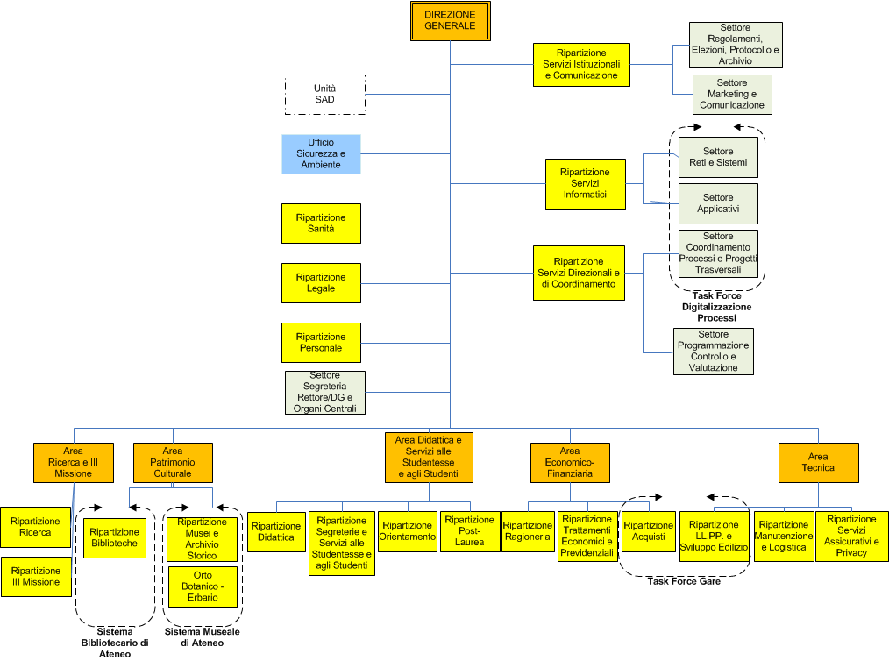

Slide 16
Organigramma
STAFF

Slide 17
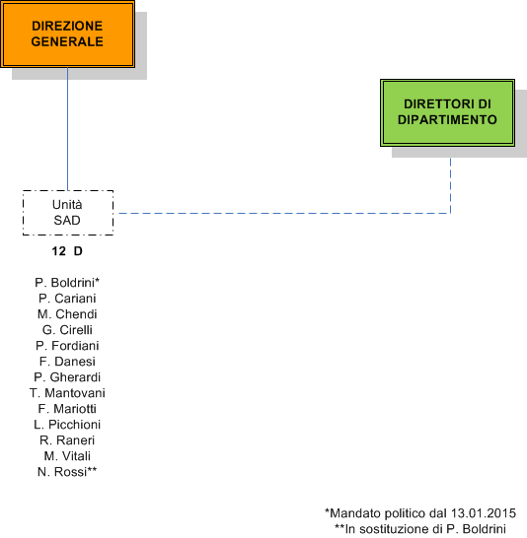
Staff DG Unità SAD

Slide 18
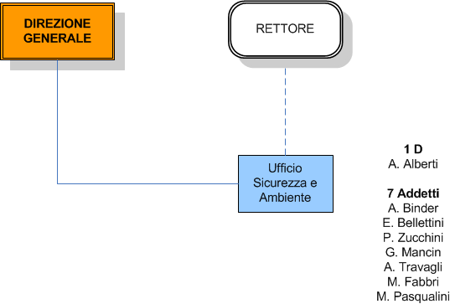
Staff DG Ufficio Sicurezza e Ambiente
Delegato Salute e sicurezza nei luoghi di lavoro
Prof. A. Avio

Slide 19
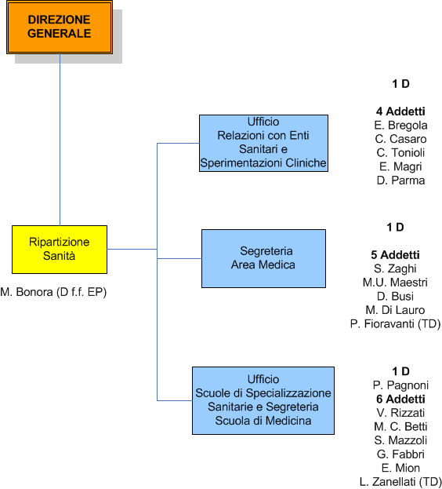
Staff DG Ripartizione Sanità
Delegato alla Didattica
Prof.ssa T. Bellini
Delegato a progetto
nell'ambito del progetto regionale di elaborazione ed adozione del nuovo Protocollo d’intesa tra la Regione Emilia-Romagna e le Università degli Studi di Bologna, Ferrara, Modena-Reggio Emilia e Parma
Prof. A. Sebastiani
Delegato a progetto per la sostenibilità delle Scuole di Specializzazione di Area Sanitaria
Prof. S. Pelucchi

Slide 20
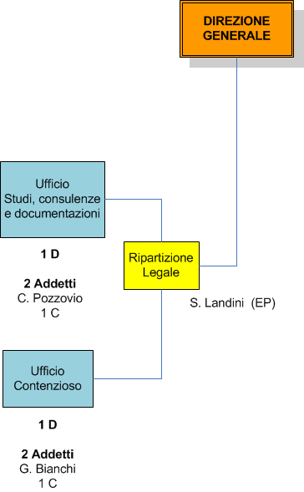
Staff DG Ripartizione Legale

Slide 21
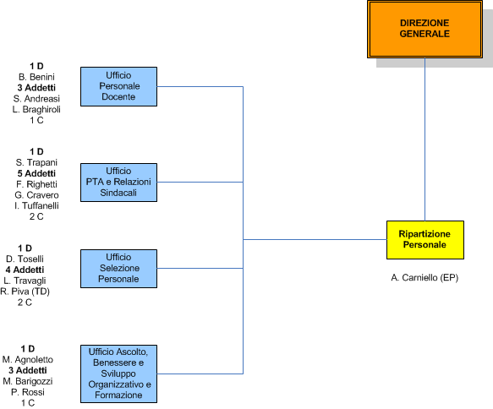
Staff DG Ripartizione Personale
Delegato alla contrattazione integrativa
Prof. A. Avio
Delegato al bilancio, alla semplificazione organizzativa e alla valorizzazione delle risorse umane
Prof. E. Deidda Gagliardo

Slide 22
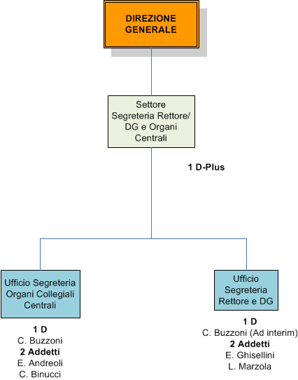
Staff DG Settore Segreteria Rettore/DG e Organi Centrali

Slide 23
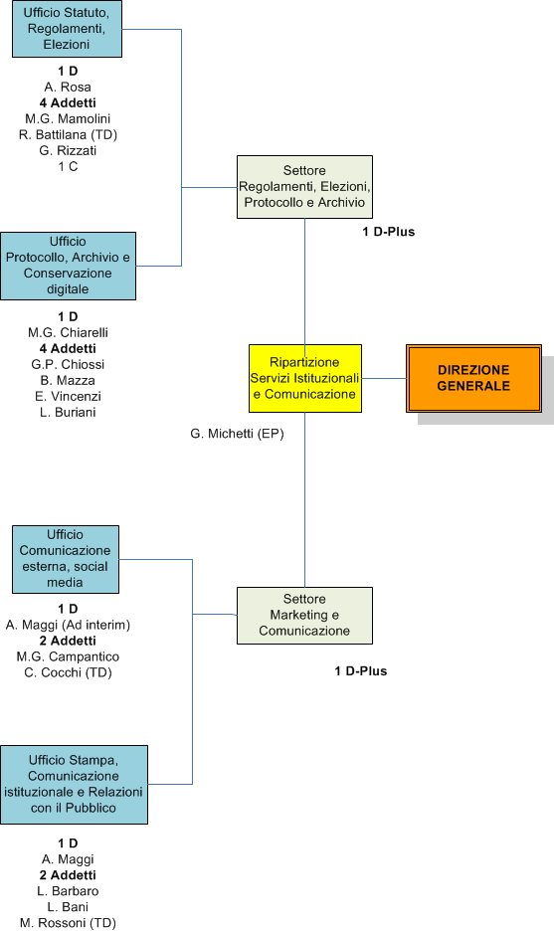
Staff DG Ripartizione Servizi Istituzionali e di Comunicazione
Delegato al bilancio, alla semplificazione organizzativa e alla valorizzazione delle risorse umane
Prof. E. Deidda Gagliardo
Delegati a progetto per il rafforzamento dell’immagine e del posizionamento dell’Università degli Studi di Ferrara
Prof.ssa V. Dal Buono
Prof. F. Fortezza

Slide 24
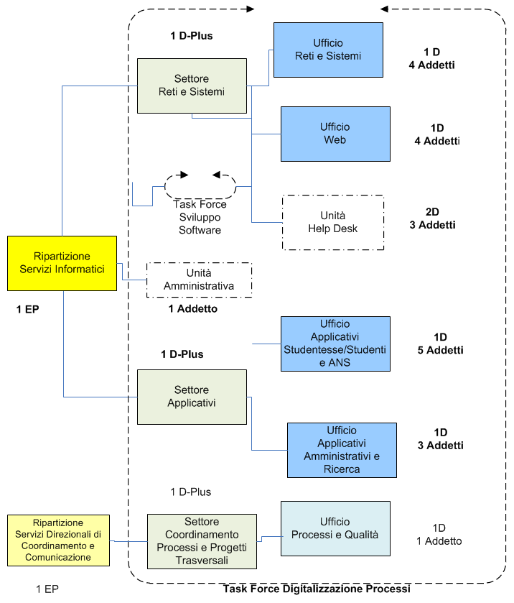
Staff DG Ripartizione Servizi Informatici
Delegato al bilancio, alla semplificazione organizzativa e alla valorizzazione delle risorse umane
Prof. E. Deidda Gagliardo
Delegati alla Didattica
Prof.ssa T. Bellini
Prof.ssa E. Lamma
Prof. P. Tanganelli

Slide 25
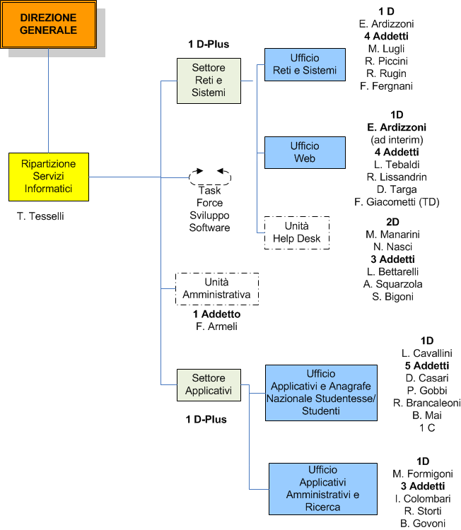
Staff DG Ripartizione Servizi Informatici

Slide 26
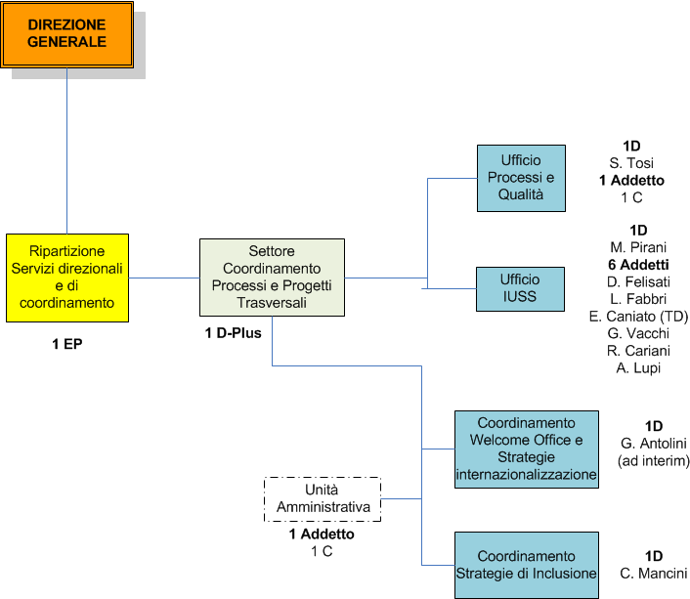
Staff DG Ripartizione Servizi Direzionali e di Coordinamento
Delegato al bilancio, alla semplificazione organizzativa e alla valorizzazione delle risorse umane
Prof. E. Deidda Gagliardo
Direttore IUSS
Prof. M. Coltorti
Delegato a progetto Delega finalizzata a promuovere una piena ed effettiva internazionalizzazione, con particolare riferimento ai progetti di didattica internazionale, mobilità internazionale e comunicazione internazionale
Prof. M. V. D’Alfonso
Prof.ssa C. Bisi
Prof.ssa G. Colombo
Prof.ssa L. Uccelli
Delegate alle Pari Opportunità “Presidente del CP” e “Presidente del CUG”
Delegato a progetto per la cura ed espletamento dell’attività istruttoria e politica relativa alle pratiche teatrali in ambito sociale
Prof. D. Seragnoli
Delegata alla disabilità
Prof.ssa C. Fioravanti

Slide 27
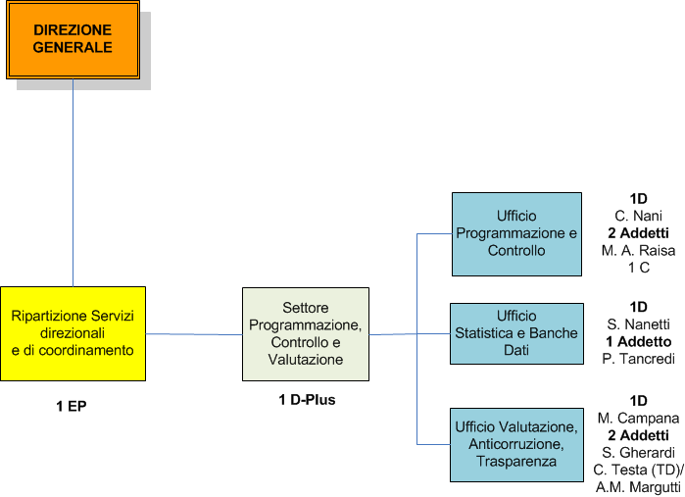
Staff DG Ripartizione Servizi Direzionali e di Coordinamento
Delegato al bilancio, alla semplificazione organizzativa e alla valorizzazione delle risorse umane
Prof. E. Deidda Gagliardo

Slide 28
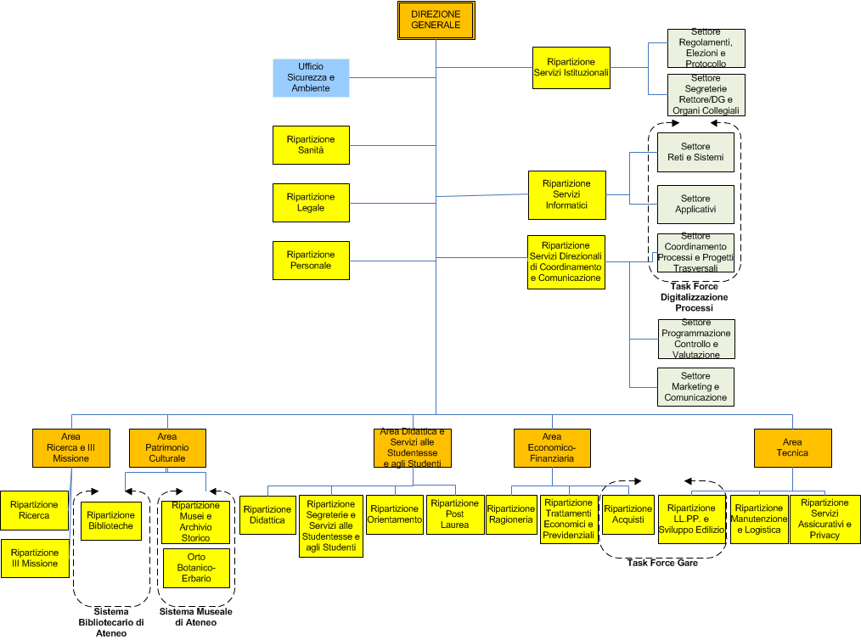
Organigramma
LINE

Slide 29
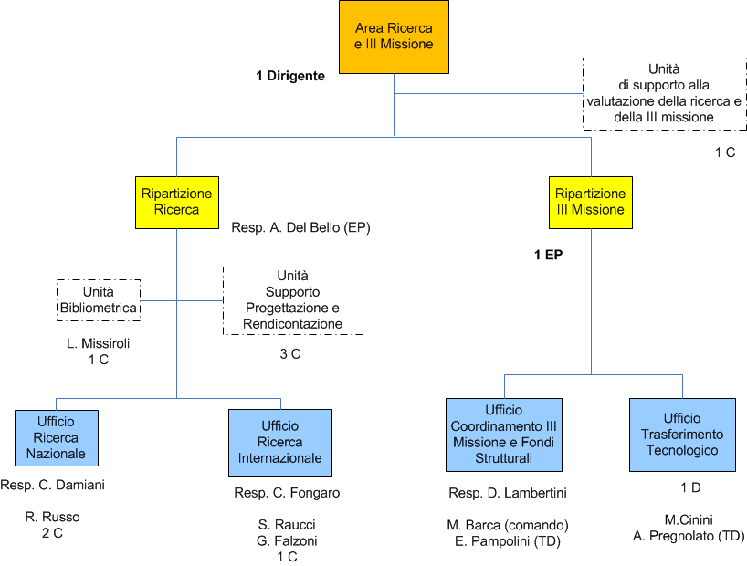
Area Ricerca e III Missione
Delega alla ricerca
Consiglio della Ricerca
Presidente Prof. A. Conti
Delegata a progetto per il coordinamento delle attività da svolgere nell’ambito dell’esercizio VQR 2011-2014
Prof.ssa E. Luppi
Delegata alla Terza missione e ai rapporti con il territorio Prof.ssa L. Ramaciotti

Slide 30
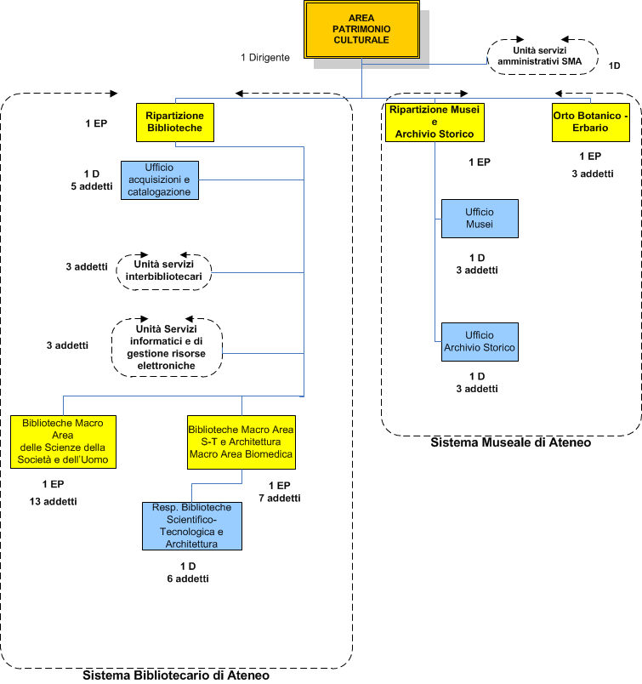
Area Patrimonio Culturale
Delegato per il Sistema Bibliotecario d'Ateneo
Prof. M. Pifferi
Delegata per il Sistema Museale d'Ateneo
Prof.ssa U. Thun Hohenstein

Slide 31
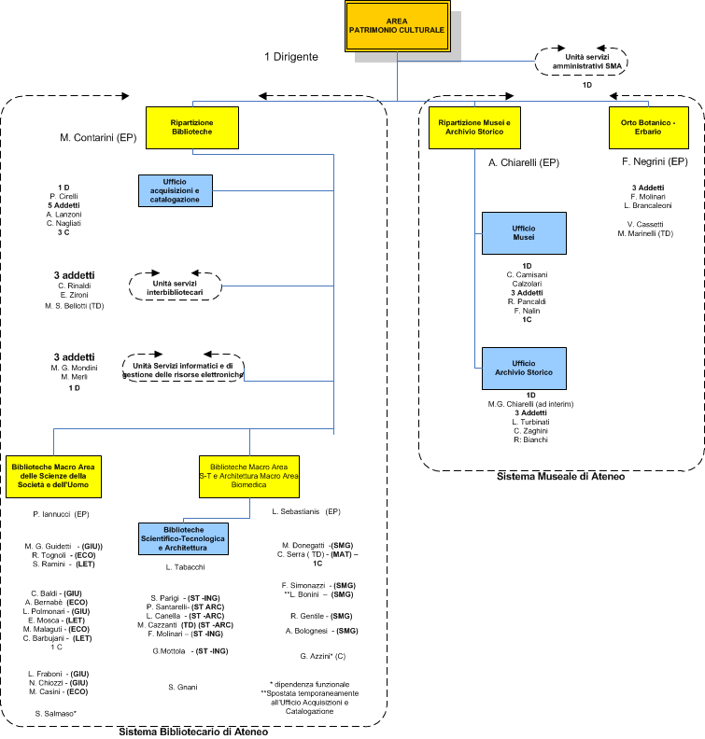
Area Patrimonio Culturale

Slide 32
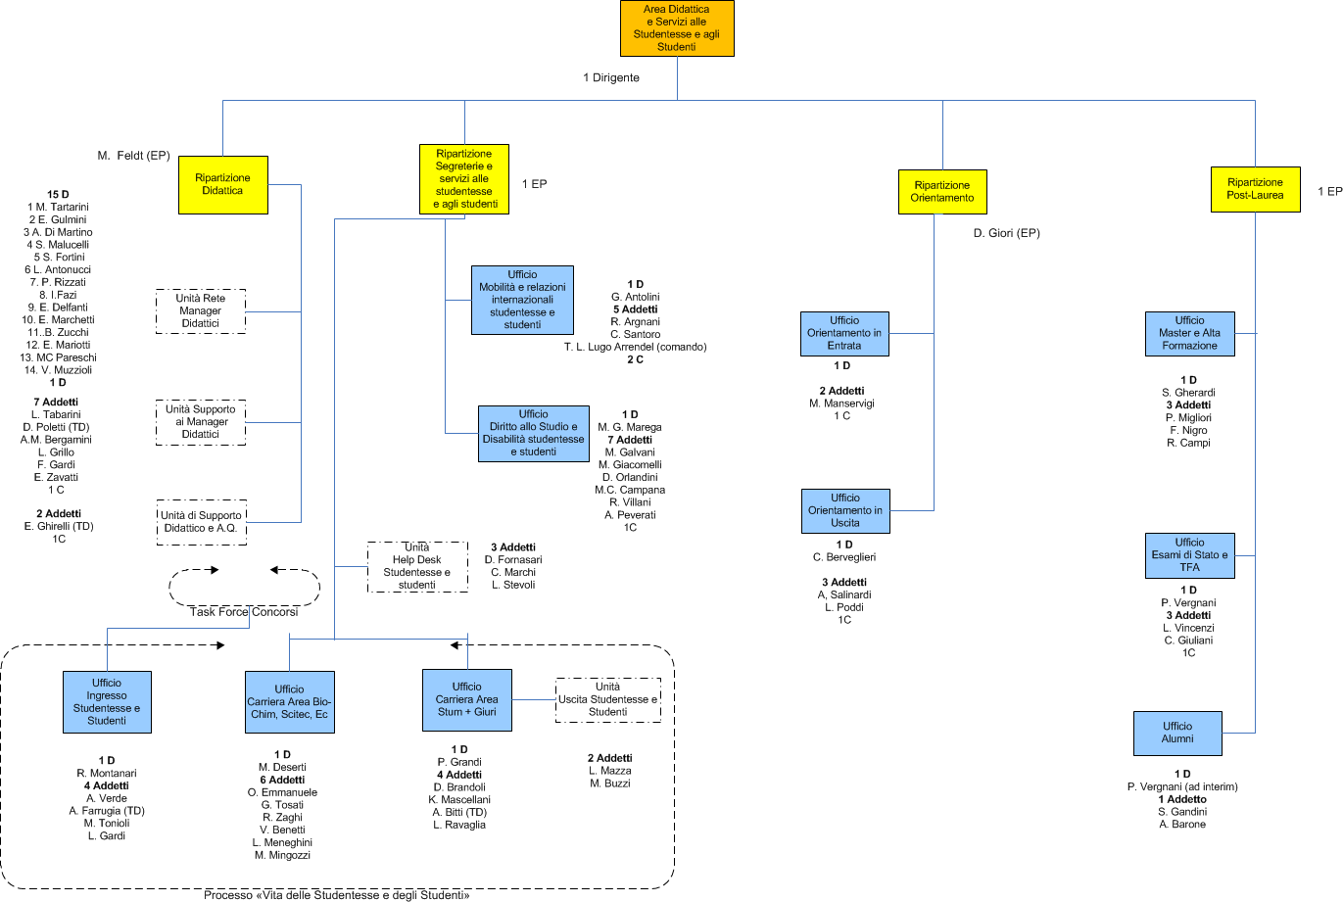
Area Didattica e Servizi alle Studentesse e agli Studenti

Slide 33
Ripartizione Didattica
Delegati alla Didattica
Prof.ssa T. Bellini
Prof.ssa E. Lamma
Prof. P. Tanganelli

Slide 34
Ripartizione Segreterie e servizi alle studentesse e agli studenti
Delegato al bilancio, alla semplificazione organizzativa e alla valorizz. delle risorse umane
Prof. E. Deidda Gagliardo
Delegato a progetto Rafforzamento, sviluppo ed innovazione delle azioni in materia di orientamento in entrata
Prof. A. Gatti
Delegati alla Didattica
Prof.ssa T. Bellini
Prof.ssa E. Lamma
Prof. P. Tanganelli
Delegata alla Disabilità
Prof.ssa C. Fioravanti
Delegato a progetto Delega finalizzata a promuovere una piena ed effettiva internazionalizzazione, con particolare riferimento ai progetti di didattica internazionale, mobilità internazionale e comunicazione internazionale
Prof. M. V. D’Alfonso
Prof.ssa C. Bisi
Prof.ssa G. Colombo
Prof.ssa L. Uccelli

Slide 35
Ripartizione Orientamento
Delegato a progetto Rafforzamento, sviluppo ed innovazione delle azioni in materia di orientamento in entrata
Prof. A. Gatti
Delegato Orientamento in Uscita e Post Laurea
Prof. G. Masino

Slide 36
Ripartizione Post-Laurea
Delegato Orientamento in Uscita e Post Laurea
Prof. G. Masino

Slide 37
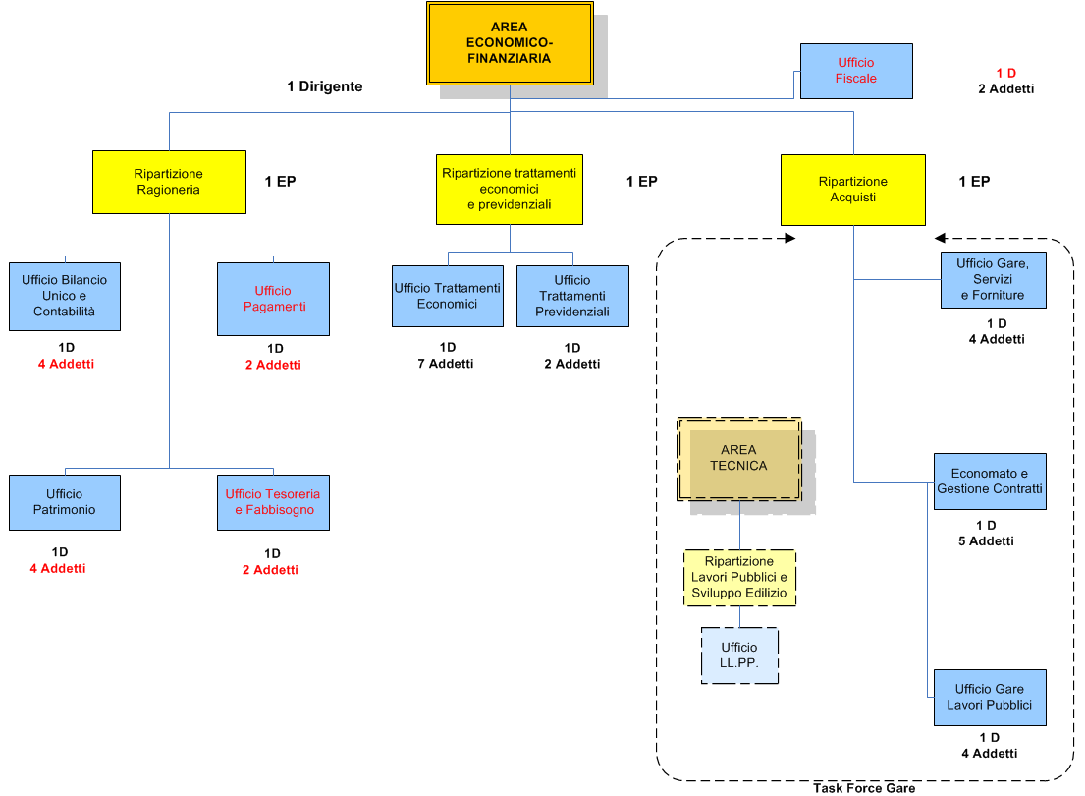
Area Economico Finanziaria

Slide 38
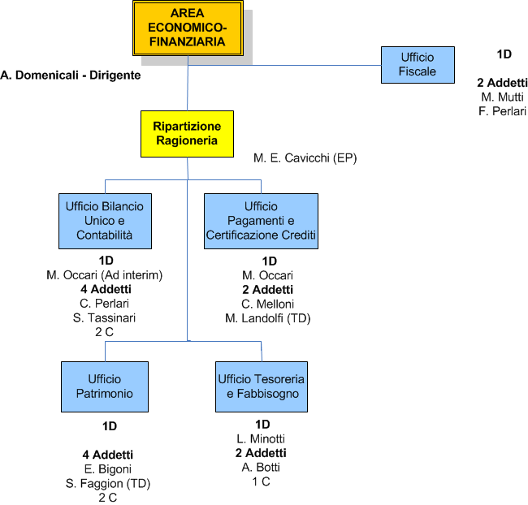
Area Economico-Finanziaria
Ripartizione Ragioneria
Delegato al bilancio, alla semplificazione organizzativa e alla valorizz. delle risorse umane
Prof. E. Deidda Gagliardo

Slide 39
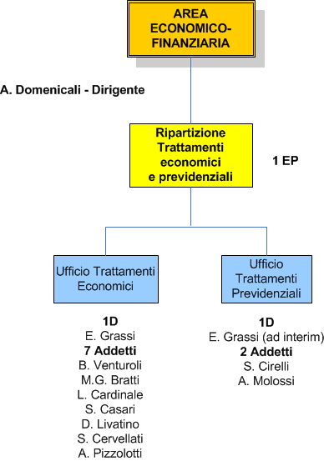
Ripartizione Trattamenti Economici e Previdenziali
Area Economico-Finanziaria

Slide 40
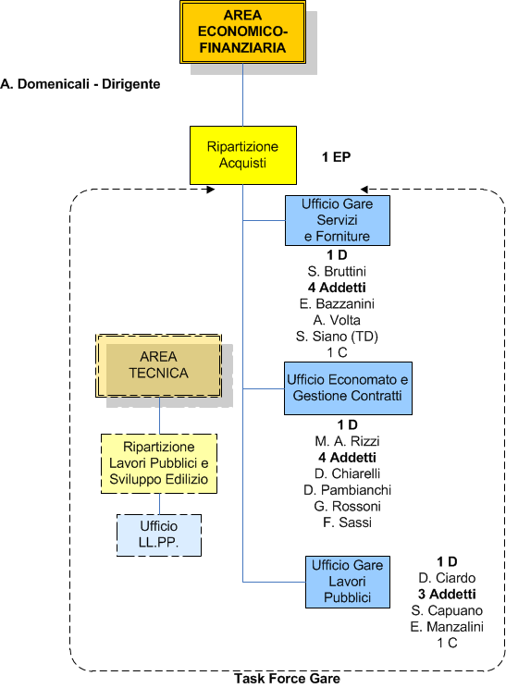
Ripartizione Acquisti
Area Economico-Finanziaria

Slide 41
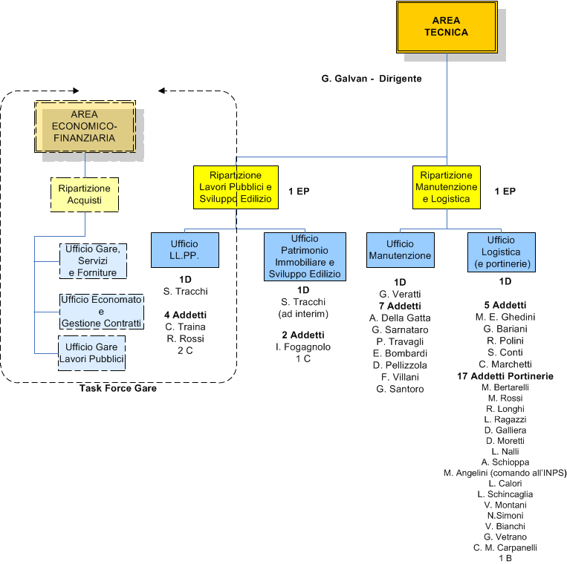
Ripartizione Manutenzione e Logistica
Area Tecnica
Delegato all’edilizia
Prof. R. Di Giulio
Delegati alla logistica
Prof.ssa O. Bortolini
Prof.ssa P. Secchiero
Prof. P. Olivo
Ripartizione Lavori Pubblici e Sviluppo Edilizio

Slide 42
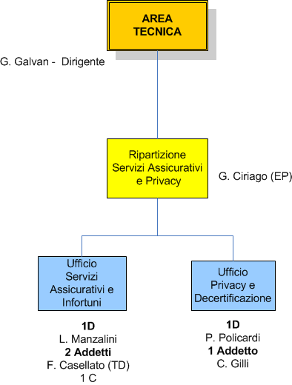
Ripartizione Servizi Assicurativi e Privacy
Area Tecnica

Slide 43
5) I risultati della riorganizzazione: le funzioni
Fotografia al 01.10.2016

Slide 44
Le funzioni di ciascuna struttura organizzativa sono state pubblicate sul sito
Il processo delle costruzioni delle funzioni è in fase di perfezionamento
Segnalare a funzioni@unife.it eventuali funzioni mancanti o sovrapposte
E’ in fase di preparazione un catalogo delle funzioni: mappa per parole chiave
Progetto: revisione Sito istituzionale per FUNZIONI

Slide 45
6.1) FOCUS SULLA FUNZIONE: “CONVENZIONI”
Convenzioni
Atti complessi
Ufficio Studi, Consulenza e Documentazione
Ripartizione Legale
Atti non complessi
Strutture abilitate
MODELLO ORGANIZZATIVO DECENTRATO
ma coordinato dal centro

Slide 46
6.1) FOCUS SULLA FUNZIONE: “CONVENZIONI”
Atti complessi
Cosa si intende per «atti complessi»?
Secondo parte della giurisprudenza
per accordi complessi/atipici si intendono
quegli accordi che rappresentano l’insieme di più schemi negoziali
o che hanno un carattere unitario,
seppur derivante da un molteplice contenuto giuridico,
ovvero i contratti che non possono essere inquadrati a priori in una categoria predefinita
in quanto non espressamente disciplinati dal diritto civile,
ma creati ad hoc dalle parti,
in base alle loro specifiche esigenze di negoziazione.

Slide 47
6.1) FOCUS SULLA FUNZIONE: “CONVENZIONI”
Atti NON complessi
MODELLO ORGANIZZATIVO DECENTRATO
ma coordinato dal centro
Le convenzioni (Atti NON complessi)
vengono predisposte dalle singole Strutture Abilitate,
specificamente indicate in apposito
ELENCO DELLE STRUTTURE ABILITATE
A PREDISPORRE LE CONVENZIONI
Analisi sull’esistente:
da 1 a 6 tipologie di convenzioni per ogni Struttura abilitata
e da 0 a 13 convenzioni attive.
L’Ufficio Studi, Consulenza e Documentazione interviene, nei casi strettamente necessari:
PRIMA → elaborazione linee guida; definizione schemi tipo; formazione dedicata
DURANTE → supporto per la predisposizione dell’atto
DOPO → controllo finale sull’atto definitivo, prima dell’approvazione da parte degli organi

Slide 48
6.1) FOCUS SULLA FUNZIONE: “CONVENZIONI”
Atti NON complessi
Due Processi possibili:
1. Processo Convenzione su modello predisposto da Unife oppure da Controparte.
2. Processo Convenzione su schemi tipo Unife approvati in CdA

Slide 49
6.1) FOCUS SULLA FUNZIONE: “CONVENZIONI”
Per dare avvio al nuovo modello di gestione delle convenzioni,
tutti i responsabili delle Strutture Abilitate
verranno invitati
ad un incontro previsto il 24 ottobre alle ore 11,30
presso
l’Auditorium di S. Lucia

Slide 50


“Dobbiamo diventare
il cambiamento che vogliamo vedere”

